Slide 1
ÂM NHẠC LỚP 2
ÔN TẬP BÀI HÁT HỌC SINH LỚP HAI CHĂM NGOAN
ĐỌC NHẠC BÀI SỐ 2

Slide 2
KHỞI ĐỘNG
Bài hát: Chân đầu tai

Slide 3
THỰC HÀNH − LUYỆN TẬP
*Ôn tập bài hát Học sinh lớp Hai chăm ngoan
Ôn lại bài hát với các hình thức

Slide 4
Thực hiện mẫu và HD HS các động tác phụ họa kết hợp nhún trái, phải theo nhịp với các hình thức

Slide 5
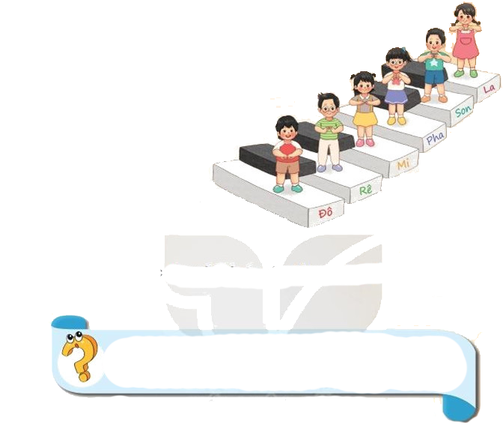
KHÁM PHÁ
Nghe nhạc mẫu và HD HS đọc cao độ 6 nốt Đồ-rê-mi-pha-sol-la
Giới thiệu bài đọc nhạc số 2

Slide 6
-Đọc mẫu và dạy HS đọc nhạc từng câu có cao độ
CÂU 1

Slide 7
CÂU 2

Slide 8
-Đọc ghép nối cả bài với nhau

Slide 9
THỰC HÀNH
Đọc nhạc với nhạc đệm:
-Đọc mẫu hd HS đọc nhạc làm ký hiệu bàn tay với các hình thức với nhạc đêm

Slide 10
- GV yêu cầu hs lên làm ký hiệu bàn tay cho cả lớp hát.

